Slide 1

图 论 的 基 本 概 念
1、图的定义
2、顶点的次数
3、子图
返回

Slide 2

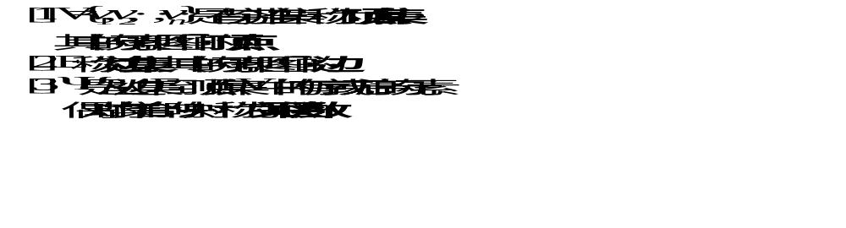
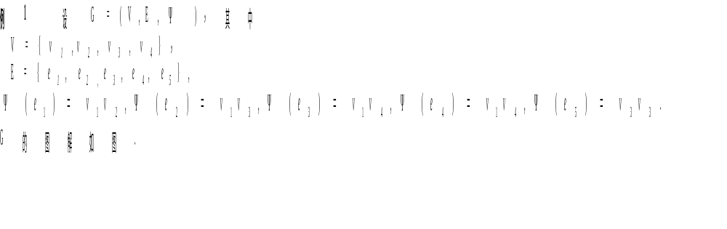
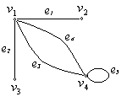
图的定义
定义
有序三元组G=(V,E, )称为一个图.

Slide 3
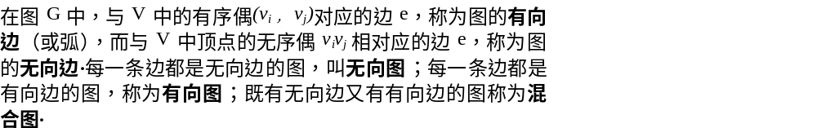
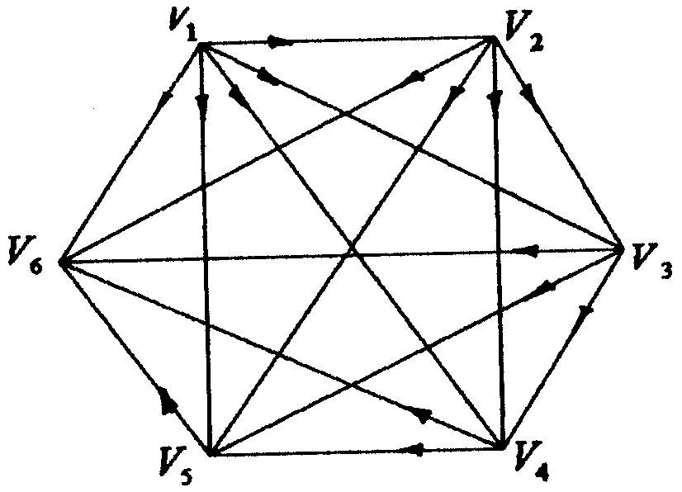
定义
定义

Slide 4
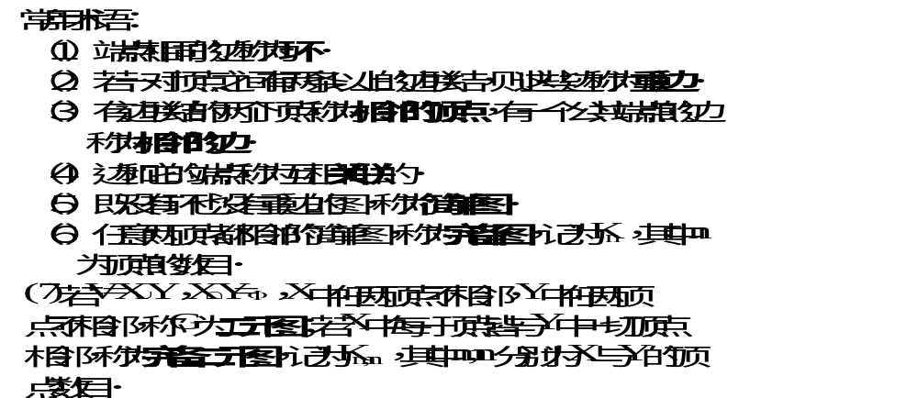

Slide 5
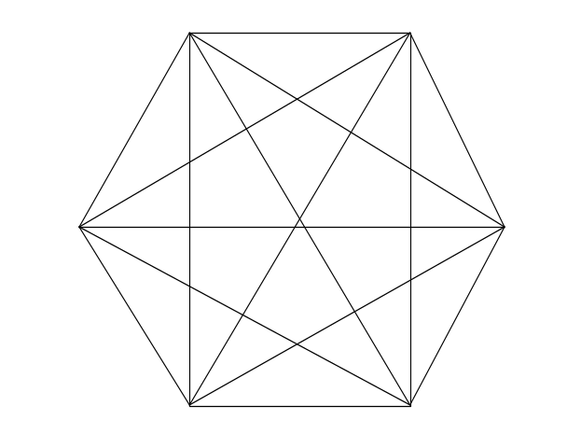
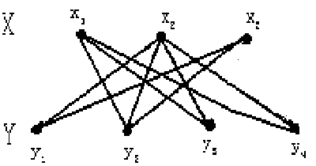
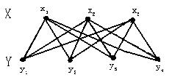
返回

Slide 6
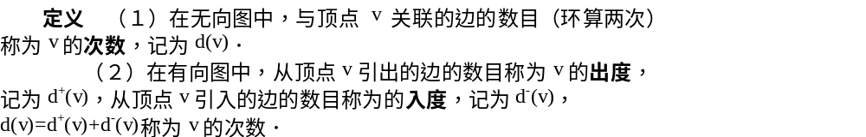
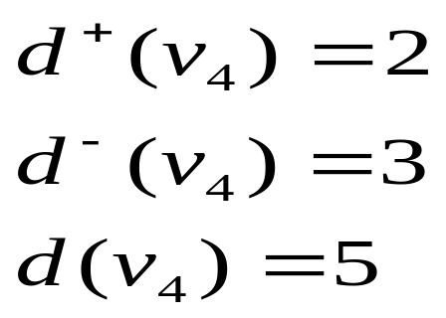

顶点的次数

Slide 7
例 在一次聚会中，认识奇数个人的人数一定是偶数。
返回

Slide 8
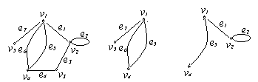
子图
返回

Slide 9

最 短 路 问 题 及 其 算 法
一、 基 本 概 念
二、固 定 起 点 的 最 短 路
三、每 对 顶 点 之 间 的 最 短 路
返回

Slide 10
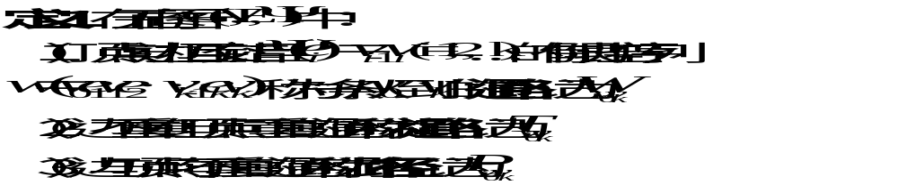
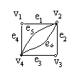
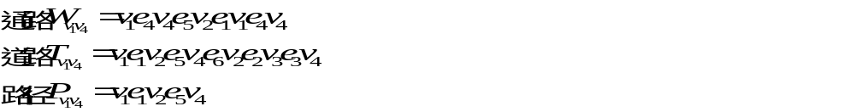
基 本 概 念

Slide 11
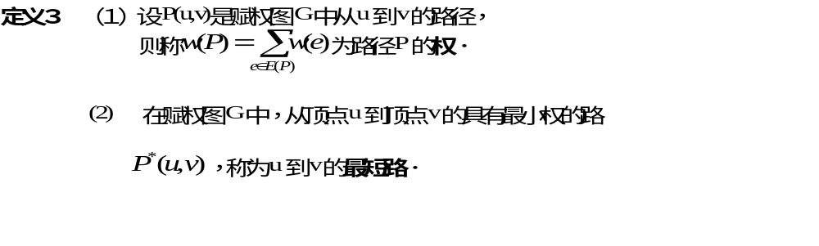
返回

Slide 12
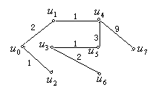
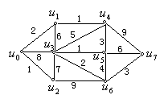
固 定 起 点 的 最 短 路
最短路是一条路径，且最短路的任一段也是最短路．
假设在u0-v0的最短路中只取一条，则从u0到其余顶点的最短路将构成一棵以u0为根的树．
因此, 可采用树生长的过程来求指定顶点到其余顶点的最短路．

Slide 13


Slide 14
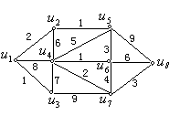
TO MATLAB
(road1)

Slide 15
u₂
u₅
u₄
u₆
u₁
u₈
u₃
u₇
返回

Slide 16
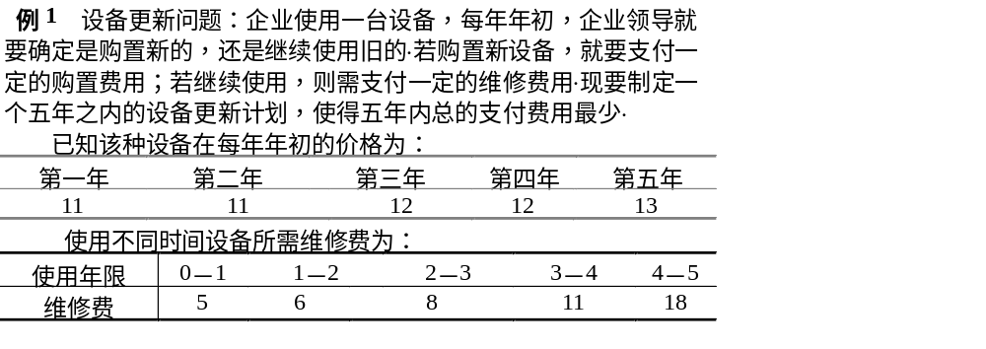
可化为最短路问题的多阶段决策问题

Slide 17
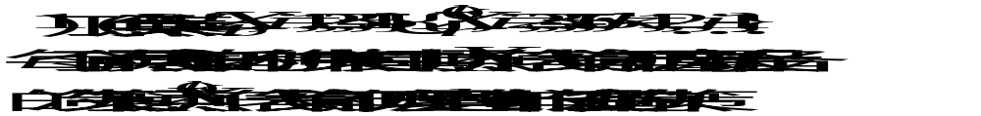
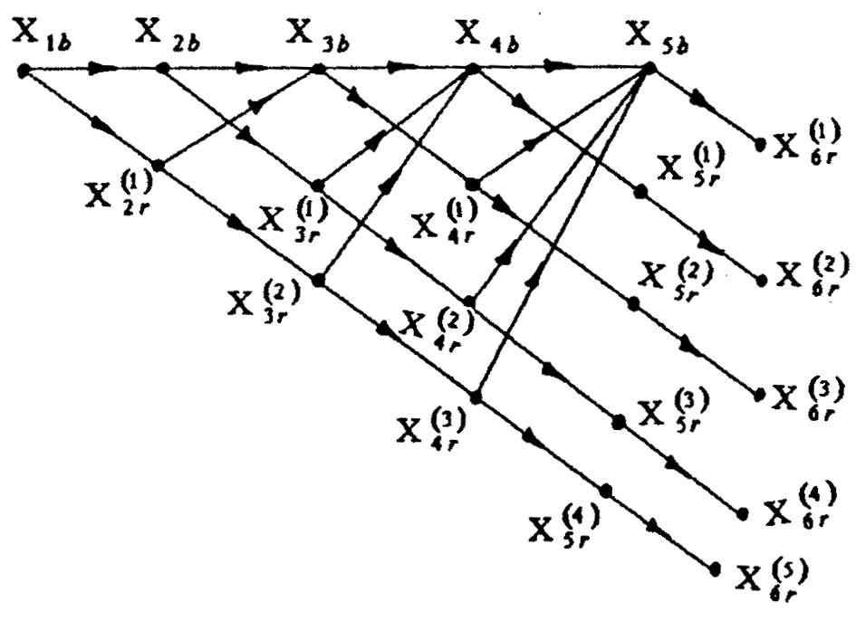

Slide 18

选址问题--中心问题
TO MATLAB
(road3(floyd))

Slide 19
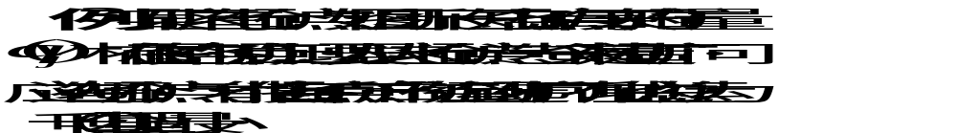

选址问题--重心问题
返回

Slide 20
实验作业
生产策略问题：现代化生产过程中，生产部门面临的突出问题之一，便是如何选取合理的生产率。生产率过高，导致产品大量积压，使流动资金不能及时回笼；生产率过低，产品不能满足市场需要，使生产部门失去获利的机会。可见，生产部门在生产过程中必须时刻注意市场需求的变化，以便适时调整生产率，获取最大收益。
某生产厂家年初要制定生产策略，已预知其产品在年初的需求量为a=6万单位，并以b=1万单位/月速度递增。若生产产品过剩，则需付单位产品单位时间（月）的库存保管费C₂=0.2元；若产品短缺，则单位产品单位时间的短期损失费C₃=0.4元。假定生产率每调整一次带有固定的调整费C₁=1万元，试问工厂如何制定当年的生产策略，使工厂的总损失最小？
返回

